Slide 1
Git (v2)

Slide 2
Agenda
Git

Slide 3
Revisão

Slide 4
Git
Até a última aula, conseguimos…
clonar um repositório;
atualizar esse repositório;
criar conta no github.

Slide 5
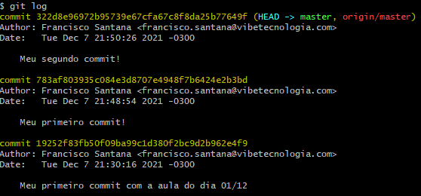
Git
Git log
Mostra todos os registros (commits) do nosso repositório/árvore

Slide 6

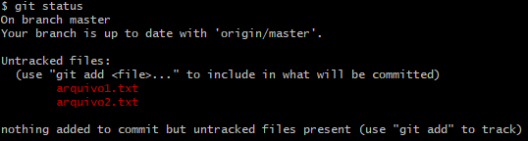
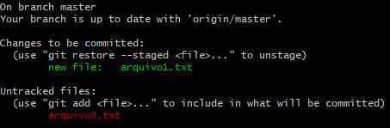
Git
Git status
Mostra a situação dos arquivos MODIFICADOS controlados pelo nosso repositório

Slide 7
Git
Git status
Mostra a situação dos arquivos MODIFICADOS controlados pelo nosso repositório

Slide 8
Git
Git branch
Mostra as branches
Git checkout branch -b
Move para outra branch
Git remote -v
Exibe o(s) endereço(s) remoto(s)
Gitk --all
mostra todas as árvores

Slide 9
Git
E hoje, como estamos..?

Slide 10
Git
SOCORRO! ME AJUDA, TÁ MUITO DIFÍCIL!!

Slide 11
Git
FAQ GitHub:
Eu preciso de alguma permissão especial para obter algum código do GitHub?
Eu posso subir contribuições para qualquer projeto, inclusive, por exemplo, deletar arquivos?
Eu posso utilizar qualquer código do github na minha solução, seja a minha solução de qualquer natureza (por exemplo para uso comercial)?
Existe algum limite de projetos do github que eu posso usar?
Eu posso saber quantas pessoas utilizam meus projetos?
Eu posso impedir uma pessoa de utilizar meus projetos?

Slide 12
Git
FAQ Git:
Eu preciso sempre ter pelo menos dois repositórios git: um local e um remoto?
Eu posso forçar o envio de um commit para uma pessoa sem que ela perceba?
Eu posso me conectar com um remoto diferente e ignorar minha fonte anterior?
Existe algum limite de arquivos num commit?
Existe algum limite de commits?
Existe algum limite de pessoas que podem clonar/atualizar um git?

Slide 13
Material complementar
Documentação oficial de Git, incluindo um livro em HTML: https://git-scm.com/doc
Podcast: “Guia do iniciante em GitHub” (54min): https://open.spotify.com/episode/78r6uqPx07Go1sccXZjWS7?si=rWjZ1kfeTXqcJ4M2bj9QNw
Vídeo: “Entendendo GIT” (1h): https://youtu.be/6Czd1Yetaac

